Slide 1
QR Kódy
Matěj kořalka a Jarolím Lukáš

Slide 2
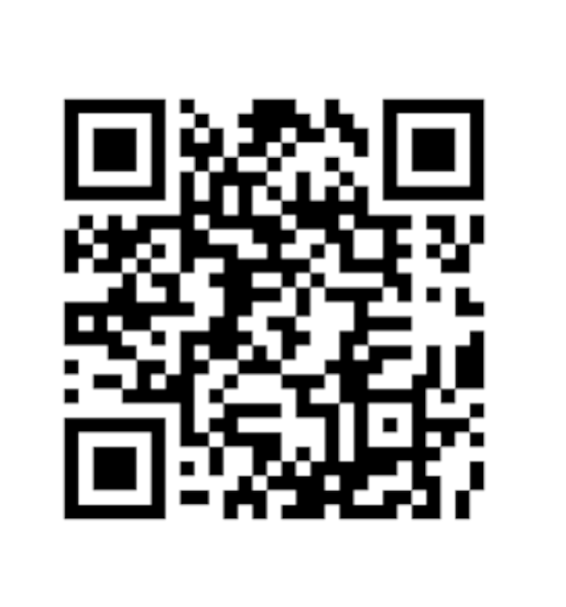
Co je to QR Kód?
QR Kód na stránky školy
Je to obrázek skládající se z černých a bílých čtverečků
Lze jej naskenovat fotoaparátem nebo aplikací Google Lens, která vám nejčastěji otevře nějakou webovou stránku
Quick Response = Rychlá reakce

Slide 3
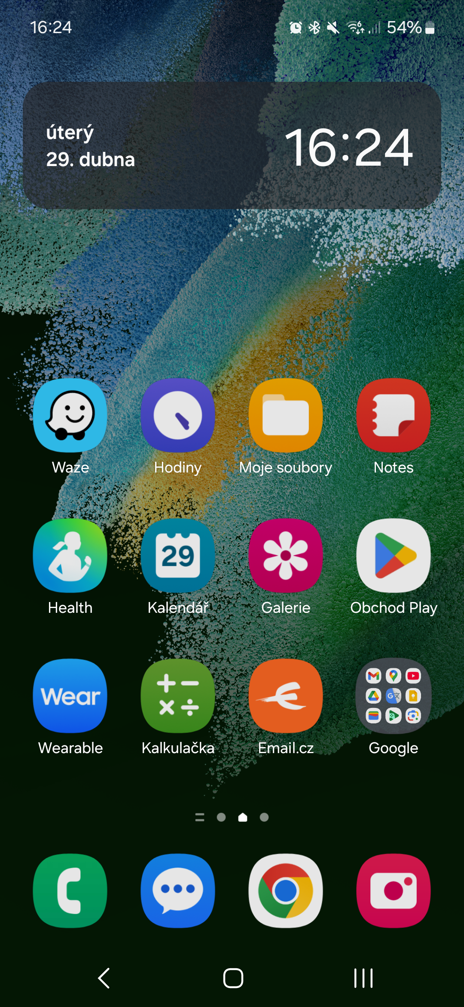
Jak naskenovat QR kód krok za krokem pomocí fotoaparátu – 1

Slide 4
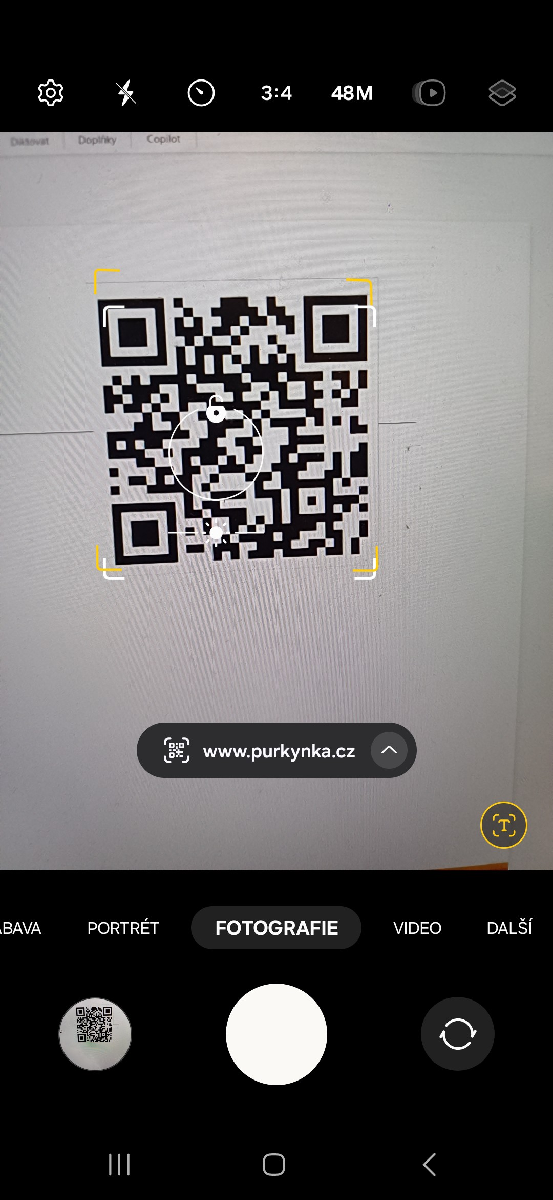
Jak naskenovat QR kód krok za krokem pomocí fotoaparátu – 2

Slide 5
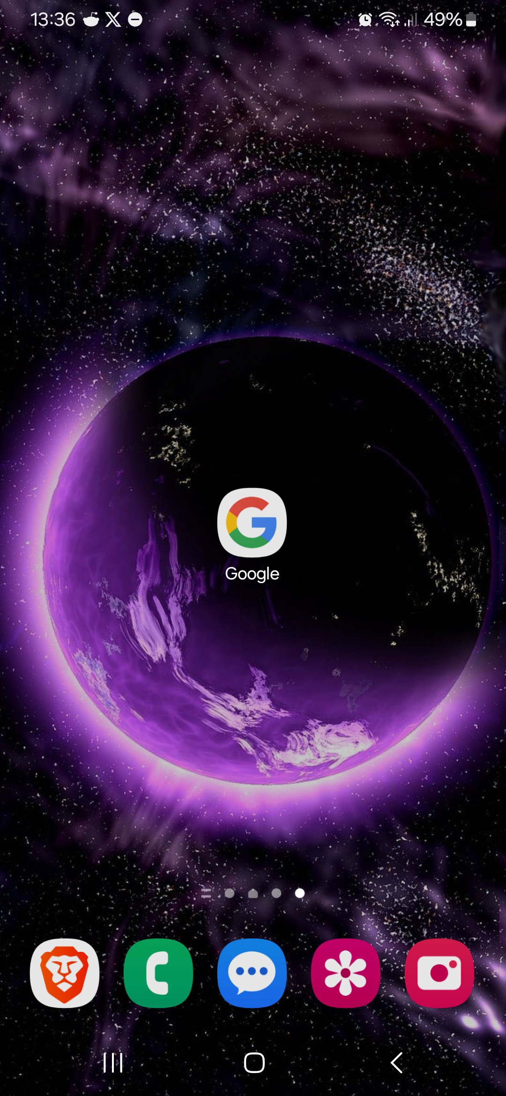
Jak naskenovat QR kód krok za krokem pomocí Google Lens – 1

Slide 6
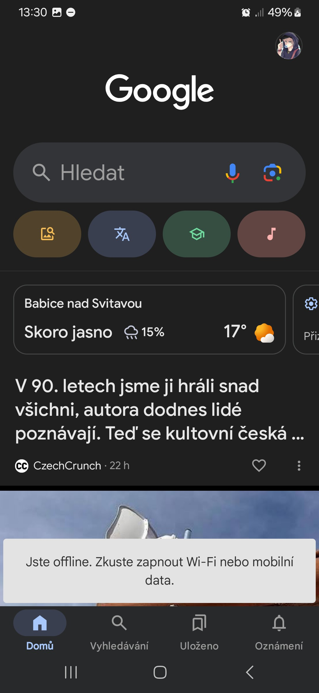
Jak naskenovat QR kód krok za krokem pomocí Google Lens – 2

Slide 7
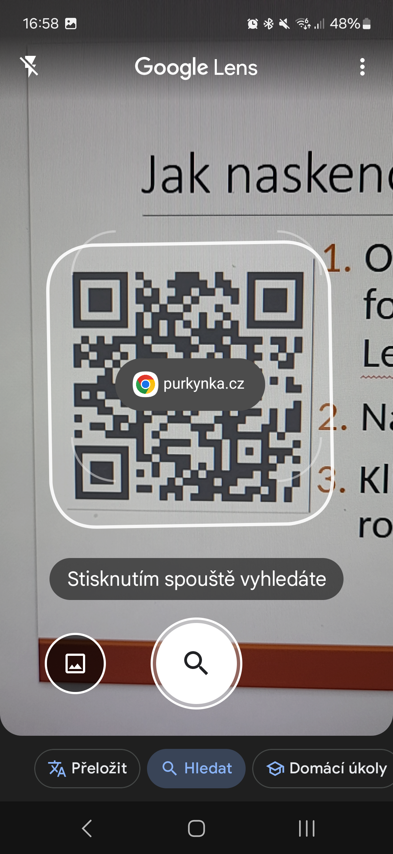
Jak naskenovat QR kód krok za krokem pomocí Google Lens – 3

Slide 8
Zkuste si naskenovat

Slide 9
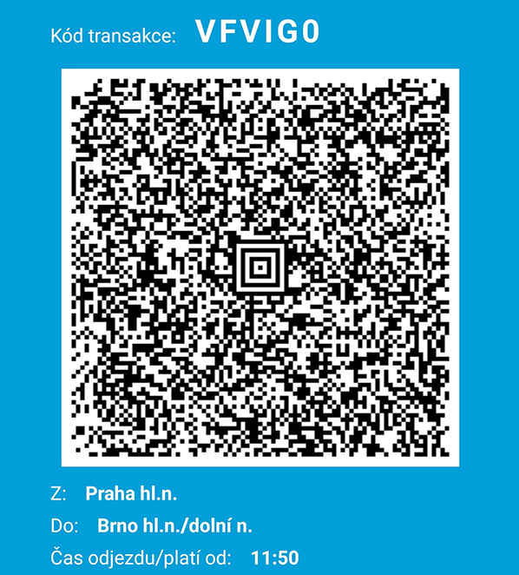
Na co všechno je lze použít?
Bezkontaktní platby → Ty lze naskenovat pouze v mobilním bankovnictví
Otevírání webových stránek
Sdílení telefonních čísel
Sdílení textů nebo dat obecně
Jízdenky
Doklady

Slide 10

Bezpečnost
Neskenujte neznámé QR kódy, které potkáte na ulici
muhehehe

Slide 11
Děkujeme za pozornost

